Slide 1
Дипломна робота
на тему:
"Виявлення моделей персонажів гри та часткове керування на основі алгоритмів YOLOv8 та WindMouse “
Кафедра Комп’ютерних Наук
Спеціальність «122 Комп’ютерні науки»
Освітня Програма: «Інтелектуальний аналіз даних в комп’ютерних інформаційних системах»
Виконав:
студент Чернівецького Національного Університету
групи: 444ск
М.Ю. Максимович
Керівник:
к.т.н., асистент Дворжак В.В

Slide 2
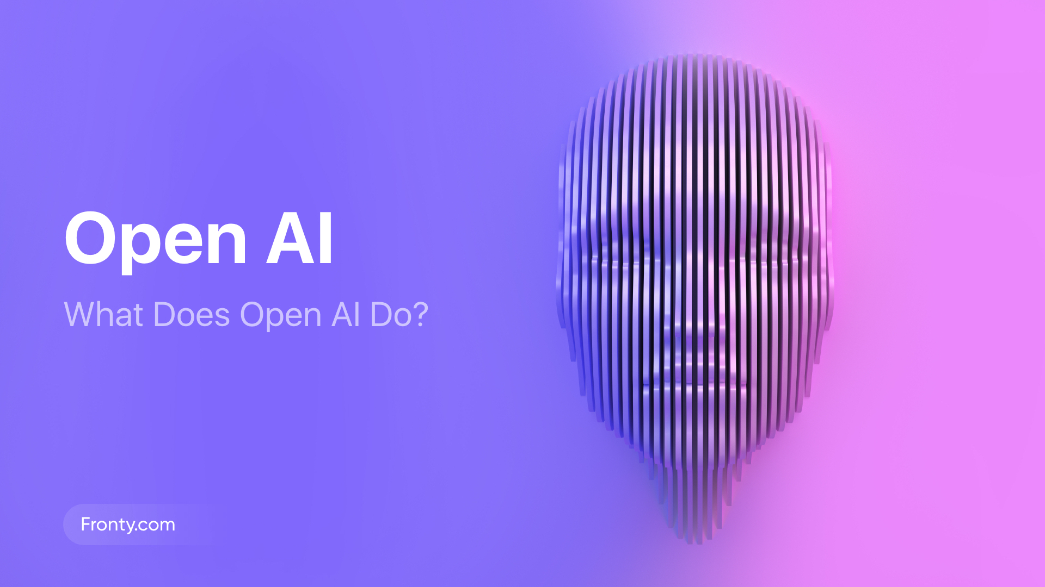
Вступ
Notes:
Нейромережі та алгоритми дуже швидко розвиваються. З тих пір як вони почали перемагати людей в шашках, шахматах – в наш час вони дійшли до сучасних комп’ютерних ігор.

Slide 3

Мета
Метою дипломної роботи є розробка додатку асистента для гри Counter-Strike Global Offensive, з використанням нейромереж, алгоритмів виявлення об’єктів та алгоритму Windmouse.
Notes:
Саме тому, натхненний цією історією, метою дипломної роботи є розробка додатку Асистента для гри Counter-Strike Global Offensive.
З використанням нейромережі на основі моделі YOLOv8 для виявлення моделей персонажів, та алгоритму windmouse для пересування прицілу.

Slide 4
Завдання
Підготовка набору зображень.
Створення міток класів на зображеннях.
Тренування моделі Yolov8 на підготовленому датасеті.
Оцінка якості моделі.
Розробка додатку-асистента для виявлення об’єктів
Тестування програми та виправлення помилок
Покращення моделі.

Slide 5
Актуальність
Розвиток сфери комп’ютерних ігор
Широке застосування нейромереж у розробці ігор
Стрімкий розвиток моделей Object Detection та суттєве покращення їхньої точності
Запити користувачів на персоналізацію, адаптацію і якість ігор
Notes:
Актуальною є робота із за розвитку сфери комп’ютерних ігор.
Також Застосування нейронних мереж в сфері розробок ігор розвивається широкими темпами.
А саме динамічні ігри з розвиненою комп’ютерною графікою є відмінною базою для вивчення роботи алгоритмів глибинного навчання та виявлення об’єктів (наприклад YOLOv8).

Slide 6
Практичне значення:
Дослідження нового підходу використання двох алгоритмів
Обґрунтування вибору моделі. Експерименти та оцінка якості
Покращення результатів виявлення моделей персонажів
Наукова цінність:
Вивчення алгоритмів Object Detection та алгоритму YOLOv8 на основі виявлення персонажів гри.
Вивчення цільової аудиторії ринку цифрових послуг в сфері комп’ютерних ігор з точки зору кастомізації модифікаторів гри («скінів»).
Notes:
Наукова цінність:
Дослідження нового підходу: Мій проект об'єднує два алгоритми, YOLOv8 і WindMouse, для виявлення моделей персонажів та керування грою.
Це має наукову цінність, оскільки я вношу новий підхід до розв'язання задачі, поєднавши існуючі технології.
Експерименти та оцінка: Розробка дипломного проекту включає серію експериментів та оцінку результатів.
Це дозволяє досліджувати ефективність підходу, проводити порівняльний аналіз з іншими методами.
Дослідження можуть допомогти розкрити нові інсайти та внести вклад у галузь комп'ютерного зору та ігрових технологій.
Покращення результатів: Якщо їх досягнути - проект матиме практичну цінність для розробників ігор або дослідників у галузі комп'ютерного зору.
Загалом, мій дипломний проект має наукову та практичку цінність, оскільки я пропоную новий підхід до вирішення проблеми,
досліджую його ефективність та вношу свій вклад у розвиток комп'ютерного зору та галузі ігор.

Slide 7
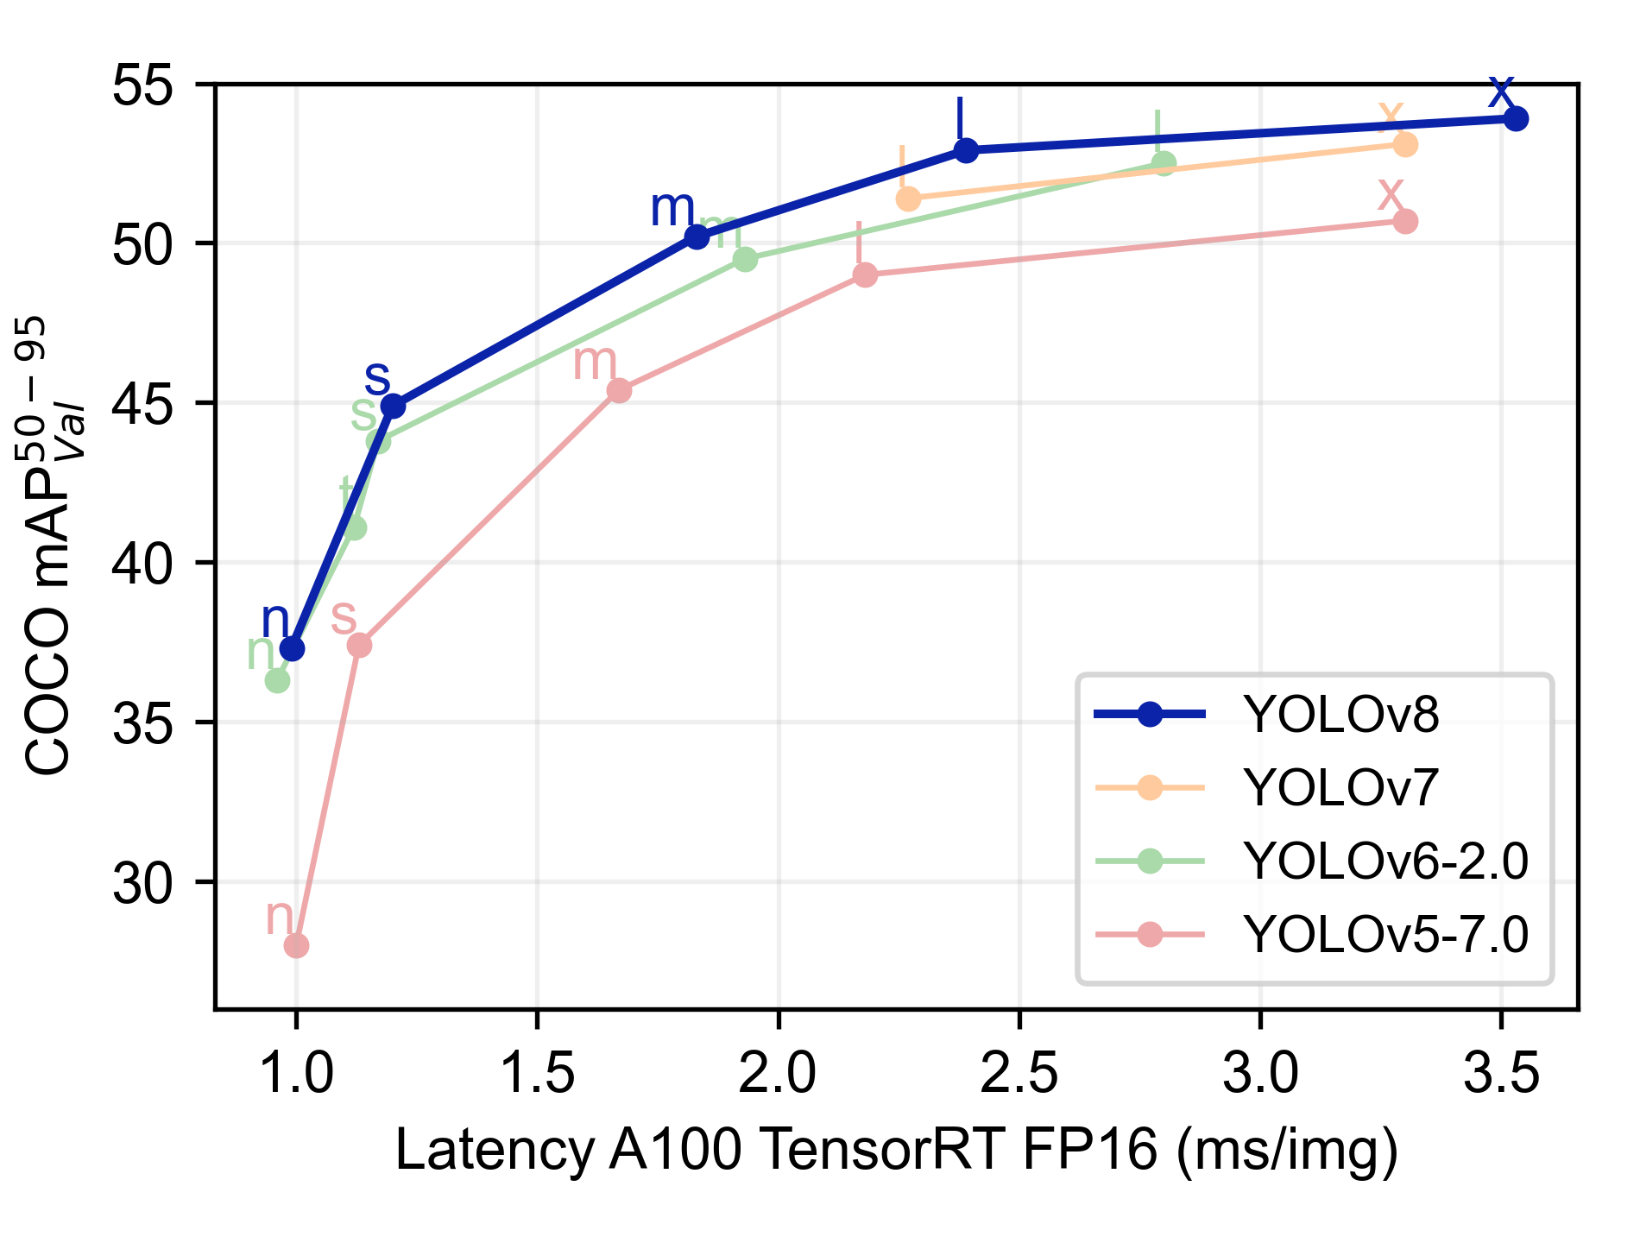
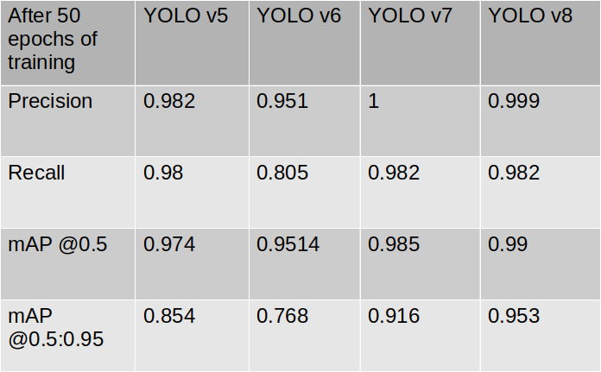
Чому саме YOLOv8?
Найкраща швидкість серед аналогів
Ідеально підходить для використання в реальному часі
Хороша точність
Notes:
YOLOv8 - це новітнє сімейство моделей виявлення об'єктів, що забезпечує найсучаснішу продуктивність.
Використовуючи попередні версії YOLO, модель v8 є швидшою і точнішою

Slide 8
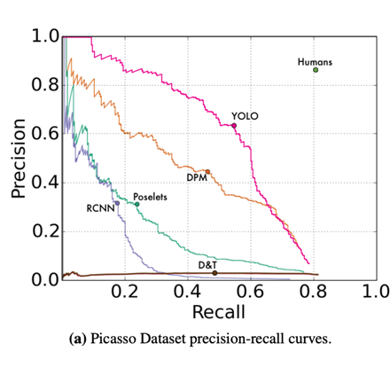
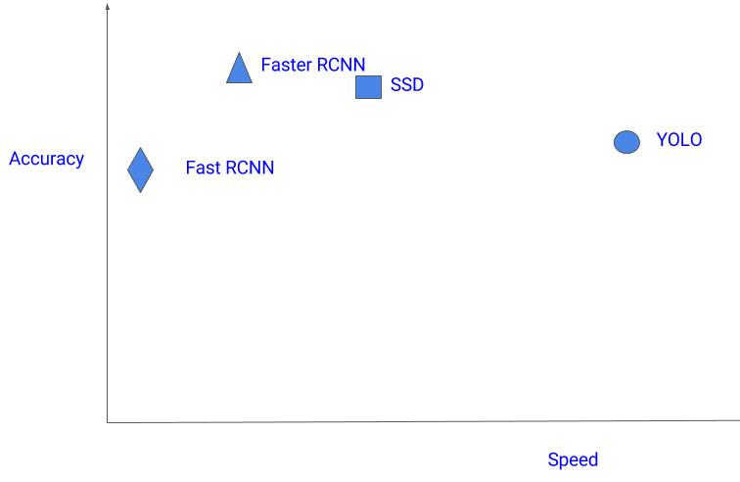
YOLO vs others model
Notes:
ПРОВІВШИ ДОСЛІДЖЕННЯ над основними моделями виявлення, такими як: RCNN, Fast RCNN, Faster RCNN, SSD та YOLO, я дійшов наступного висновку:
Fast R-CNN використовує мережу пропозицій регіонів для класифікації об'єктів. Однак, цей підхід працює повільно, що не підходить для реального часу.
SSD має перевагу для більш точного розпізнавання об'єктів. Він більше підходить для відео-криміналістики, юридичних розслідувань, виявлення орієнтирів і багато чого іншого.
YOLO пропонує високу швидкість, розраховану на 45 кадрів в секунду для великих мереж і 150 кадрів в секунду для менших мереж.
Підсумовуючи, можна сказати що Yolo найкращий варіант для виявлення об’єктів на екрані в режимі реального часу.

Slide 9
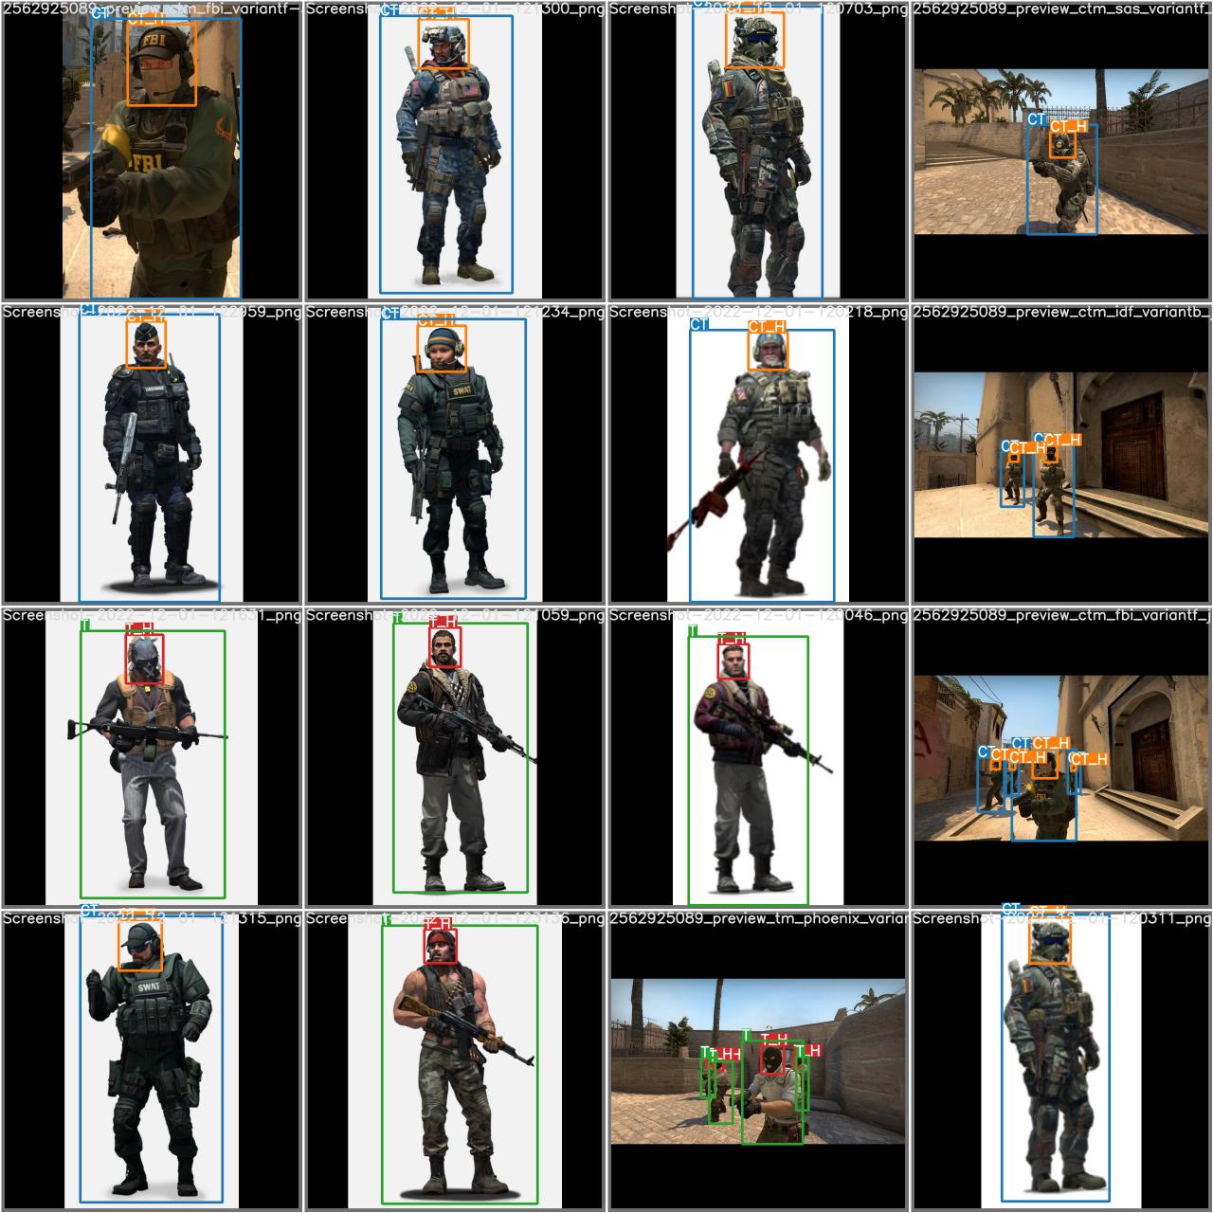
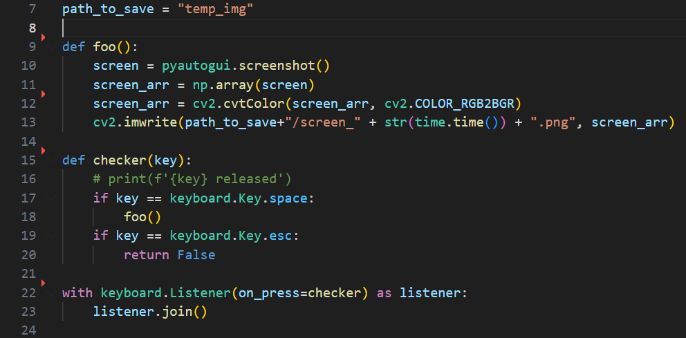
Створення бази зображень
Основні класи:
C - тіло спецназу
CH - голова спецназу
T - тіло терориста
TH - голова терориста
Notes:
Для початку я написав PY скрипт для наповнення своєї бази скріншотами гри.
Після формування датасету, його потрібно покрити мітками класів. Найкращим рішенням було використати 4 класи.
Чому саме 4? Пояснюю: Хоть і скрипт надаватиме перевагу голові при прицілюванні, може трапитись ситуація, що на далекій дистанції модель не зможе її розпізнати – тоді вона буде наводитись на тіло.
Але міткування 900 зображень це дуже довга та нудна робота, тому я скористався методом «напів-автоматична генерація датасету».
Суть його заключається в тому що я власноруч розставляю мітки на невеликій кількості зображень(~160), після чого треную модель на цьому датасеті,
І передаю її решта нерозмічених фото, на яких вона вже розставить мітки за мене. Все що мені залишається це перевірити чи вона зробила це правильно. Так було розмічено 900 зображень

Slide 10
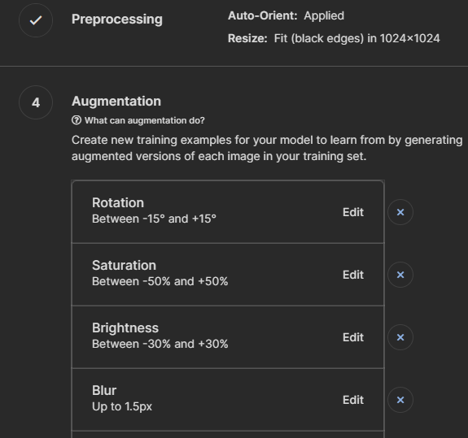
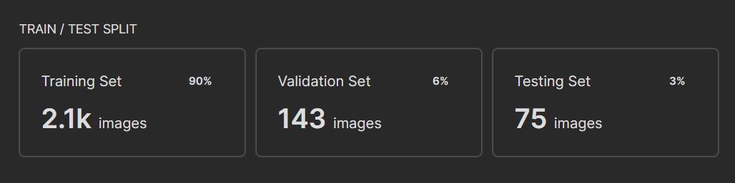
Параметри Аугментації
К-сть зображень в датасеті до та після аугментації:
До - 902
Після – 2270
Розподіл TRAIN / VAL / TEST:
90% / 6% / 4%
Notes:
Всього в датасеті 902 зображення. В процесі аугментації алгоритм створив приблизно втричі більше
Розподіл на треновану, валідаційну та тестову вибірку – 90, 6 та 4 %
Поворот, Насиченість, яскравість, розмиття

Slide 11
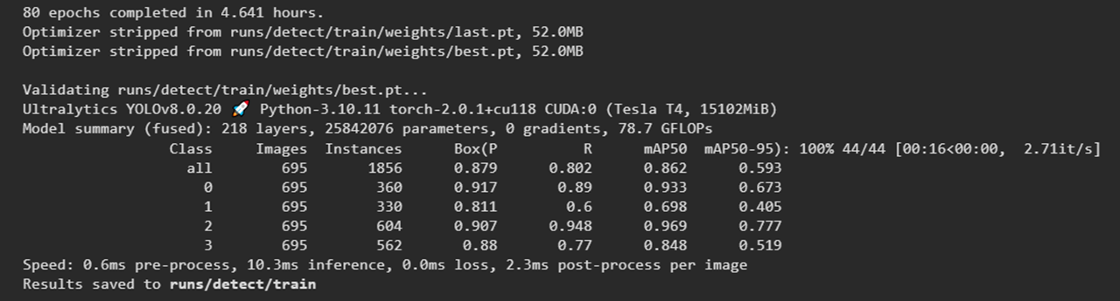
Тренування моделі
Notes:
Ось скріншот із результатами тренування. Код виконувався в Google Colab із графічним процесором Tesla T4 з внутрішньою пам’яттю 15 гігабайт. В сумі навчання моделі зайняло майже 5 години. Я більше намагався покращити модель, наприклад збільшивши кількість епох, але навчання більше ніж 5 годин неможливе із за обмежень платформи.

Slide 12
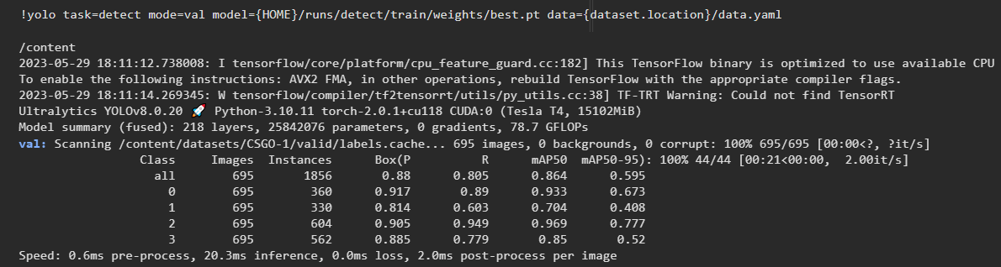
Перевірка якості навчання на валідаційній вибірці
Notes:
Це приклад перевірки якості навчання на валідаційній вибірці, середнє mAP для всіх класів складає 86%

Slide 13
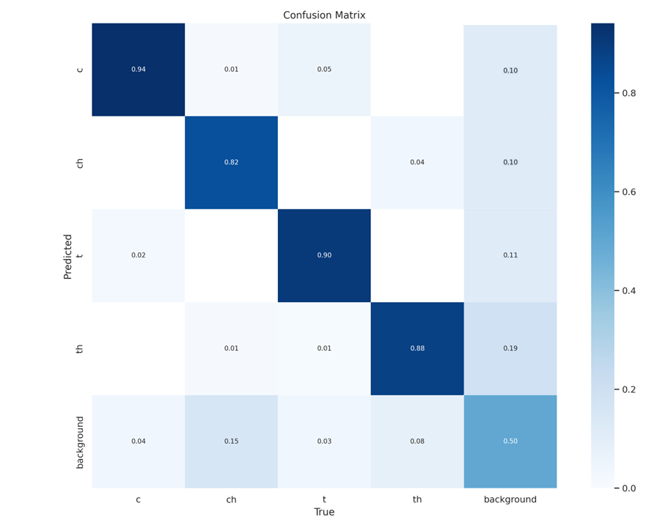
ОЦІНКА ЯКОСТІ МОДЕЛІ
Notes:
Confusion Matrix
Якщо коротко то це таблиця співставлення правдивих результатів і вгадування нейромережі.
Можна побачити як модель розпізнає класи.

Slide 14
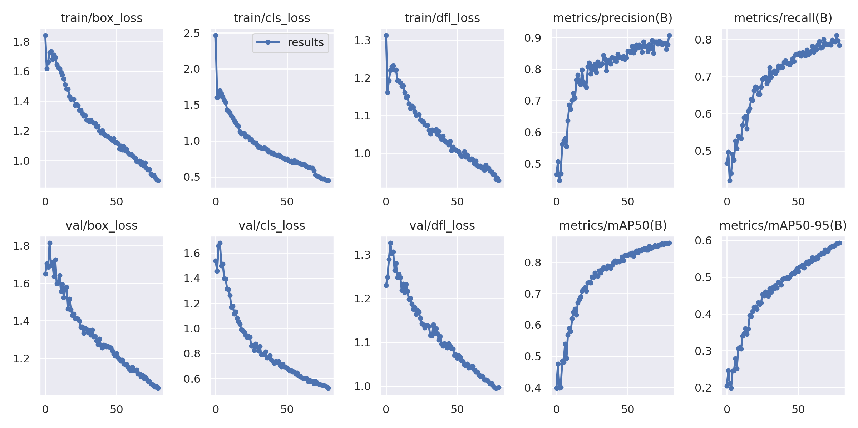
Notes:
Ось велика кількість графіків які візуалізують результати навчання
Але я б хотів ближче показати лише головні, а саме:……

Slide 15
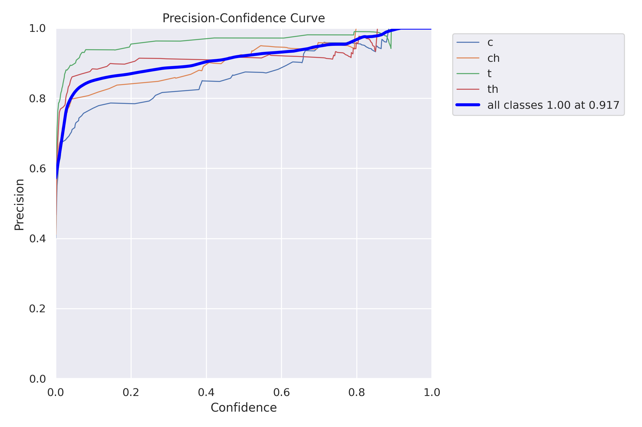
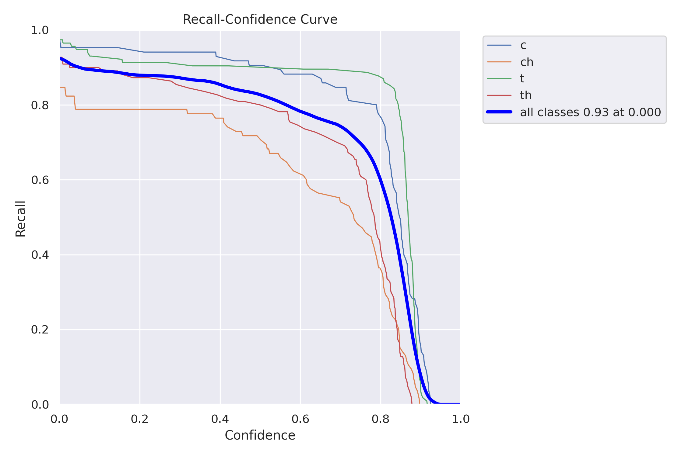
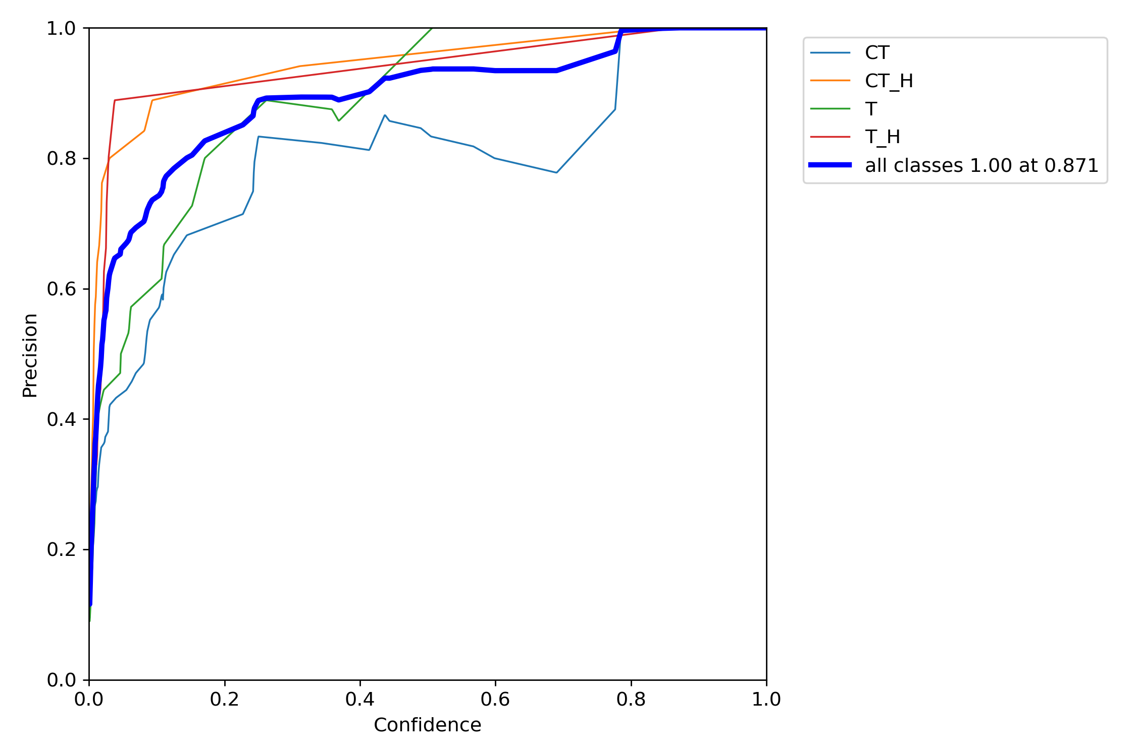
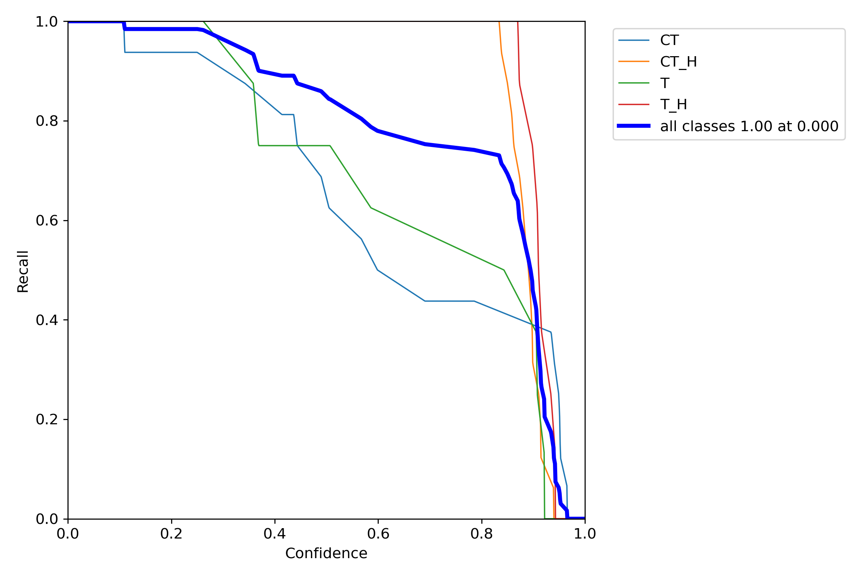
Влучність та повнота
Notes:
Ці метрики добре працюють разом при оцінці моделі, надаючи цінну інформацію про те, як вона працює.
Як правило, зі збільшенням довірчого порогу(впевненості) влучність підвищується, а повнота знижується.

Slide 16
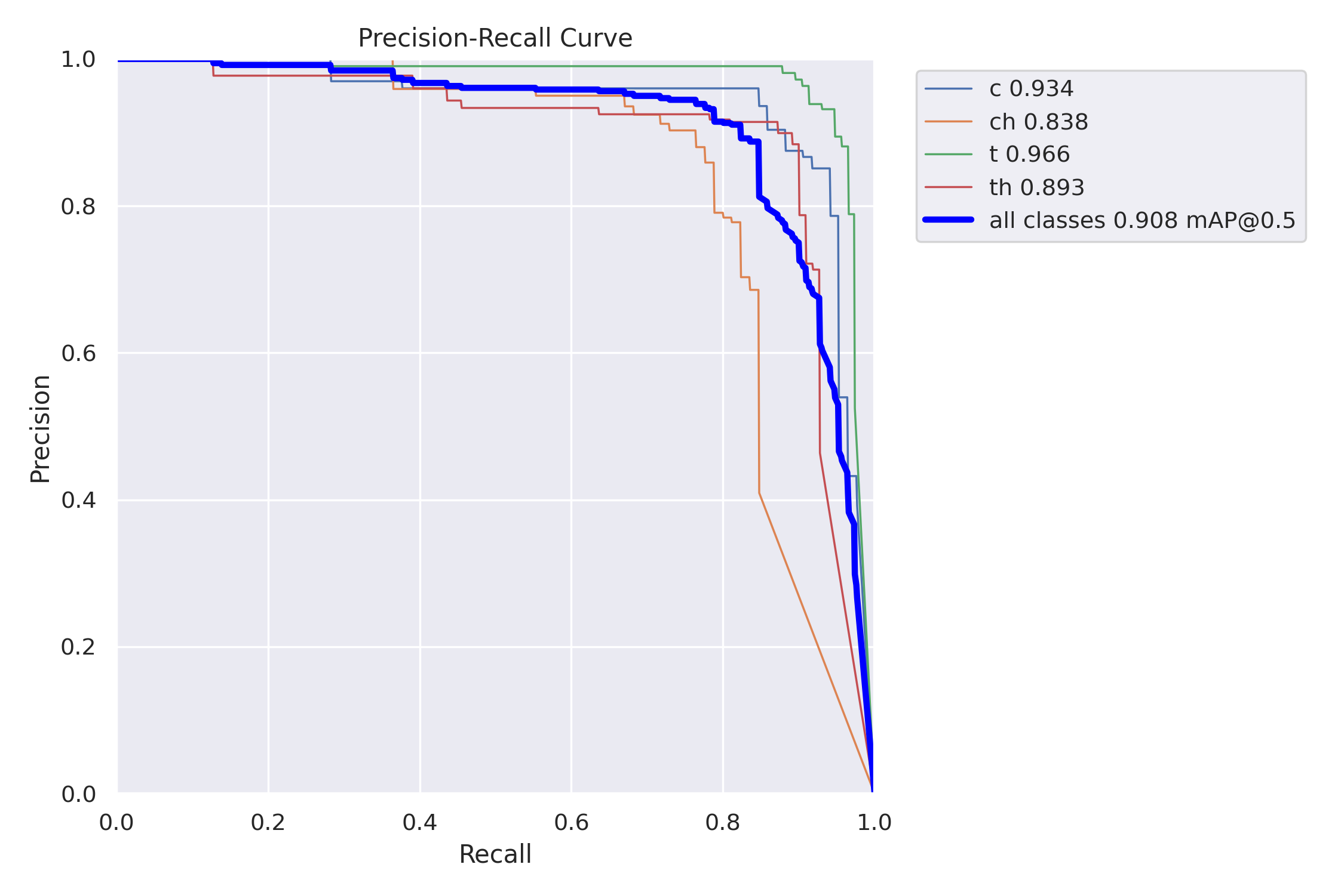
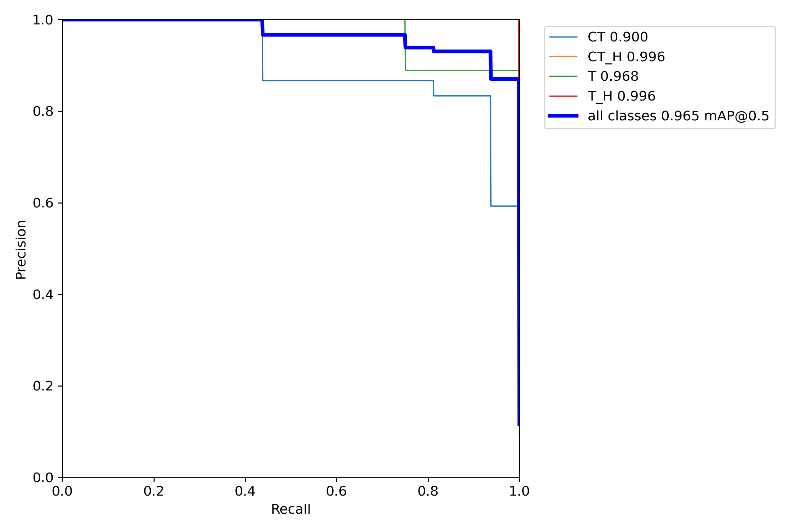
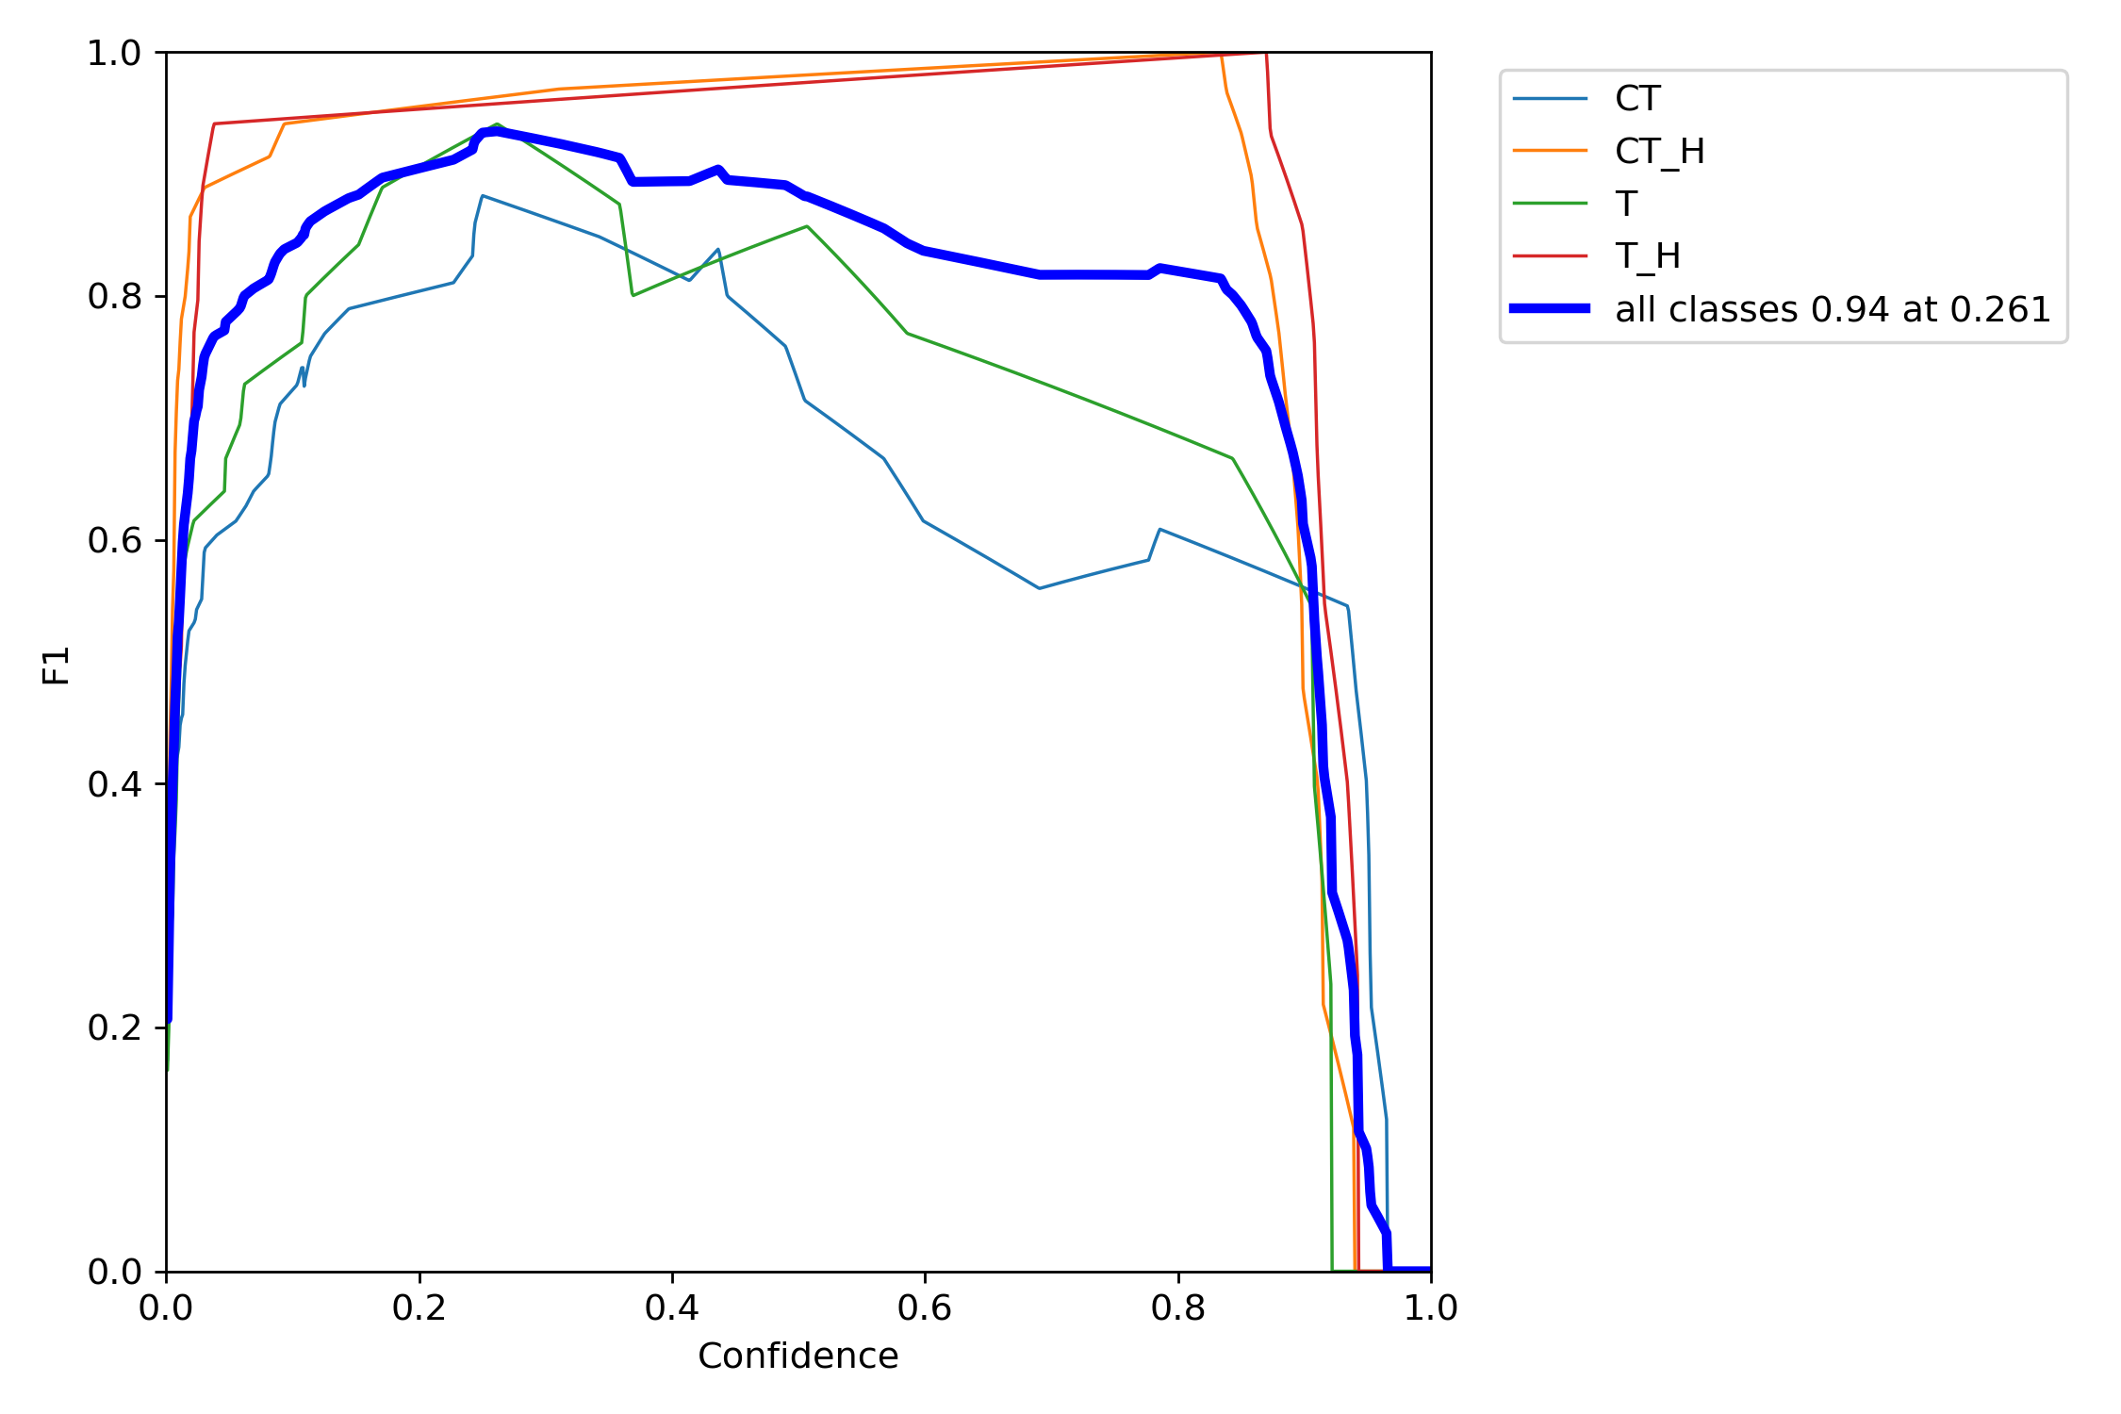
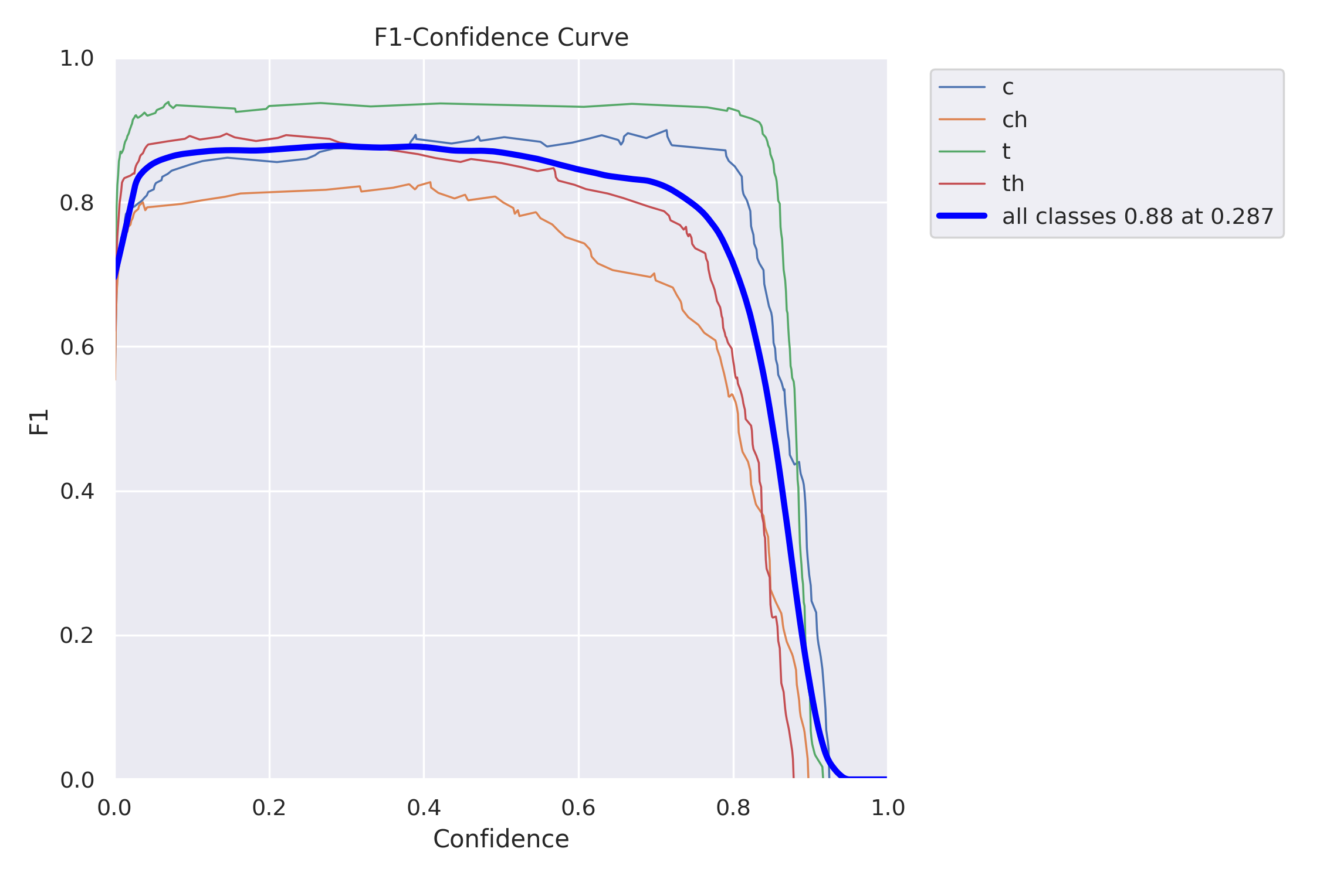
mAP та F1
Notes:
mAP включає в себе компроміс між влучністюю та повнотою, тому вона є придатною метрикою для оцінки виявлення.
F1 яка поєднує влучність та повноту, є їх середнє гармонійне Також з допомогою цього графіку можна вибрати поріг довіри: 85%

Slide 17
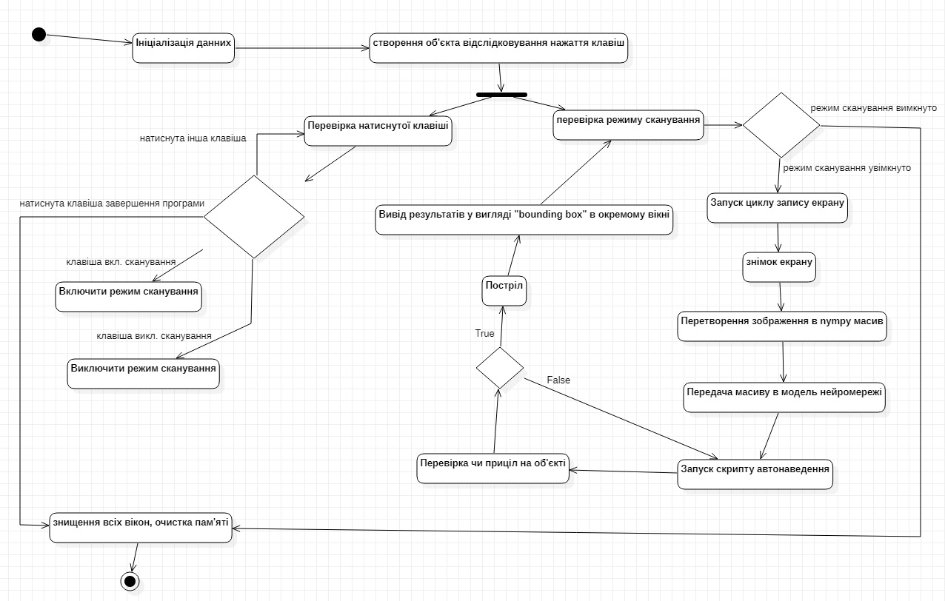
Діаграма активності системи
Notes:
На цьому слайді представлена діаграма активності додатку. Сам додаток працює в двох потоках: в першому обробляє нажаття клавіш, наприклад вихід з програми, а в другому головний цикл, який записує екран, нейромережа яка виявляє об’єкти на фото, та скрипт наведення.

Slide 18
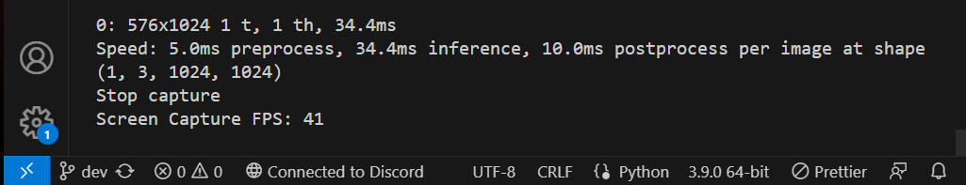
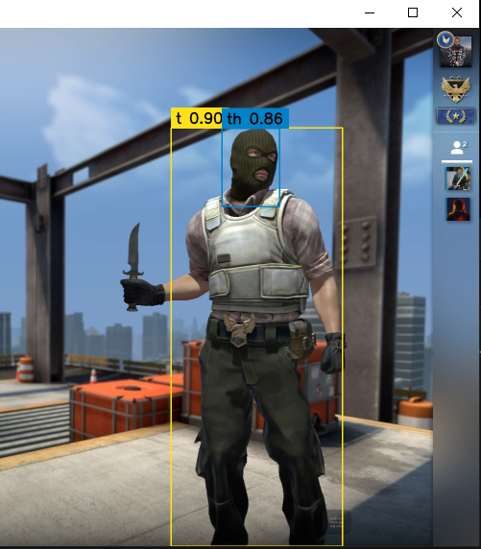
Приклад результату та швидкості
Notes:
На верхньому скірншоті зображено середня кількість кадрів зроблена програмою – 41.
На нижньому – приклад виявлення гравця з точністю 90%

Slide 19




Засоби та технології розробки
Visual Studio Code
Python
Git
Yolov8
Windmouse
OpenCV

Slide 20
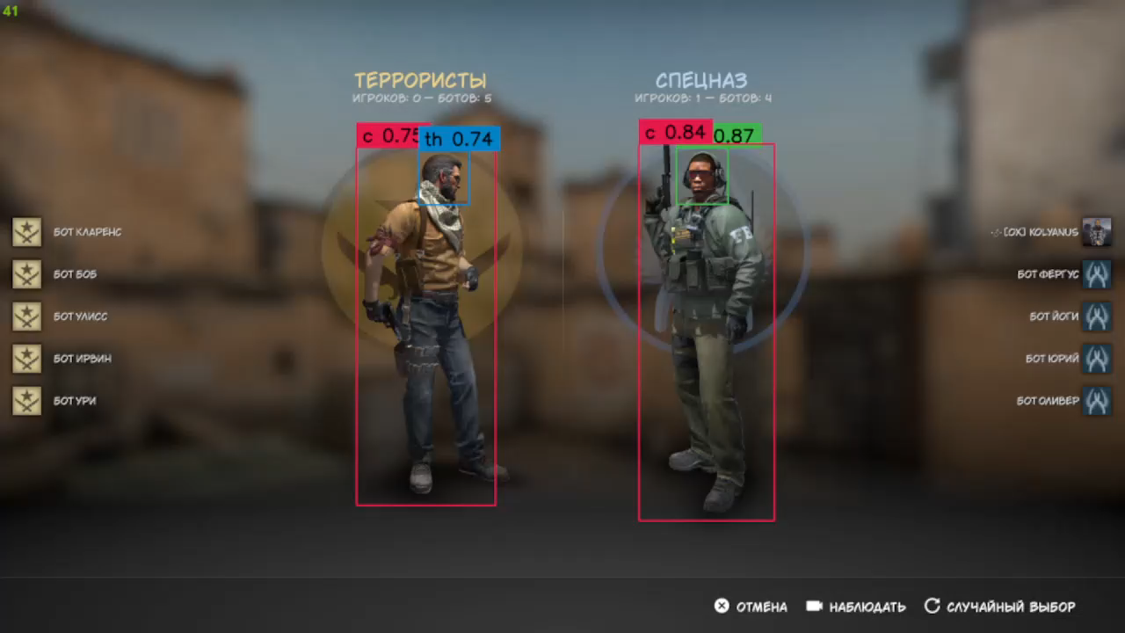
Notes:
І накінець пропоную глянути 50-ти секундне відео яке демонструє результат роботи додатку.

Slide 21
ВИСНОВКИ
Працюючи над дипломною було розроблено додаток-асистент для допомоги в керуванні грою CSGO. Основна задача є виявлення персонажа на моніторі, з допомогою нейромережі на основі моделі YOLOv8, та наведення на нього, використовуючи алгоритм windmouse для плавного пересування прицілу.
Для реалізації поставленої задачі було виконано:
Підготовка набору зображень.
Створення міток класів на зображеннях.
Тренування моделі Yolov8 на підготовленому датасеті.
Оцінка якості моделі.
Розробка додатку-асистента для виявлення об’єктів
Тестування програми та виправлення помилок
Покращення моделі.
Функціональні можливості:
Виявлення моделей гравців на екрані за допомогою комп’ютерного зору.
Авто-наведення на противника
Перемикання режимів роботи
Не функціональні можливості:
Висока точність класифікації, понад 80%.
Швидкість реакції не менша за 0.050 сек
Notes:
Також результати роботи впровадженні на науковій конференції

Slide 22
Дякую за ваш час та увагу 🙂 Питання?

